Slide 1
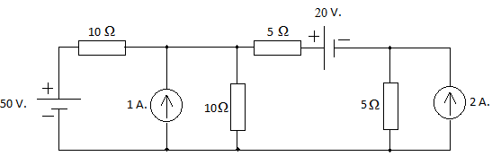
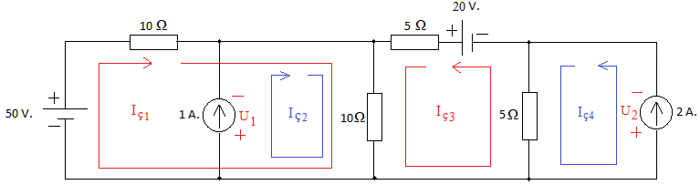
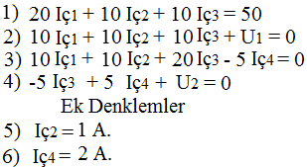
Ödev: Aşağıdaki devreyi çevre akımları yöntemiyle çözerek tüm elemanların akımlarını ve gerilimlerini bularak devre üzerinde gösteriniz?

